Slide 1
「指導と評価の一体化」
令和８年度 石神井南中学校 校内研修
〜「主体的に学習に取り組む態度」の評価を中心に〜
令和８年６月３日（水）
練馬区教育委員会
指導主事 紺多 章一郎
Notes:
【S1 表紙】 ─ 目安 1分 〔14:10 開会〕
みなさん、こんにちは。練馬区教育委員会、指導主事の紺多と申します。本日はお忙しい中、お時間をいただきありがとうございます。
本日のテーマは「指導と評価の一体化」、副題として「『主体的に学習に取り組む態度』の評価を中心に」とさせていただきました。
木原校長から「指導と評価の一体化について、特に主体的に学習に取り組む態度の評価のばらつきが出ないように」というご依頼をいただいておりますので、その内容に沿って進めてまいります。
30〜40分の講話、グループ協議、そして「今後に向けて」をテーマとした質疑応答という流れです。

Slide 2
本日の内容
１ 主体的・対話的で深い学びの実現に向けた
授業改善
２ 『主体的に学習に取り組む態度』の学習評価
Notes:
【S2 本日の内容】 ─ 目安 30秒 〔流れ提示〕
本日は大きく2つの柱でお話しします。
１ 主体的・対話的で深い学びの実現に向けた授業改善
２ 「主体的に学習に取り組む態度」の学習評価
途中、3回ほど隣の方と話していただく時間を取ります。

Slide 3
はじめに
Notes:
【S3 はじめに（章扉）】 ─ 目安 10秒 〔章扉〕
それでは、ウォームアップから入らせてください。

Slide 4
【アイスブレイク】
1分で話してください
先生方は、
「主体的に学習に取り組む態度」を 普段 何で評価していますか？
A
ノート・レポートの記述内容
B
授業中の発言・挙手
C
提出物の有無・期日
D
教師の感覚的な印象
⏱ 1分
隣の方とペアで
Notes:
【S4 【アイスブレイク】冒頭クイズ】 ─ 目安 2分 〔冒頭クイズ・ペア相談〕
ウォームアップとして、いきなりクイズです。
「『主体的に学習に取り組む態度』を、普段 何で評価していますか？」
A：ノート・レポートの記述内容
B：授業中の発言・挙手
C：提出物の有無・期日
D：教師の感覚的な印象
一番大きい比重のものを1つ。隣の先生と1分間、話してみてください。
…はい、ありがとうございます。挙手で確認させてください。Aの方？ Bの方？ Cの方？ Dの方？
実は、平成31年中教審報告で、ノート提出頻度や挙手回数などの表面的・形式的な評価になりがち、と指摘されています。今日は「では、何をどう見取るのか」を一緒に整理していく時間です。

Slide 5
０ はじめに
この数字は何を表しているでしょう？
A 校 | 30.3 | 22.5 | 33.8 | 11.3 | 2.1
B 校 | 2.1 | 10.7 | 61.4 | 24.3 | 1.4
C 校 | 6.8 | 16.9 | 49.3 | 20.3 | 6.8
区内中学校３校の社会科の評定
Notes:
【S5 区内3校の社会科の評定】 ─ 目安 1.5分 〔数字あてクイズ〕
もう一つクイズです。A中学校、B中学校、C中学校。この数字は何でしょう？
…ヒントは「社会科」です。
答えは「区内3校の社会科の評定割合」です。同じ教科でも、学校間でこれだけ違うのですね。
「同じ教科であっても、評価は揺れる」── まずこの事実を共有させてください。

Slide 6
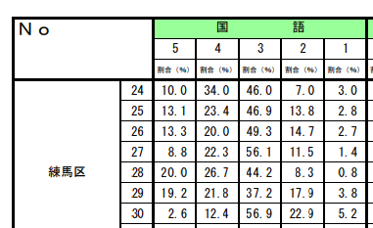
０ はじめに
■都内公立中学校第3学年及び義務教育学校第9学年
（令和6年12月31日現在)の評定状況の調査結果について
Notes:
★ 【S6 練馬区中3・義務教育9年の評定状況】 ─ 目安 1.5分 〔★ばらつきの実態〕
お手元のデータをご覧ください。
これは、令和6年12月31日現在の、練馬区の公立中学校第3学年および義務教育学校第9学年の評定状況です。
特に注目していただきたいのは、評定「5」の割合 ── 学校ごとで大きくばらついています。
同じ練馬区内で、同じ学年で、同じ指導要領で評価しているのに、評定5の割合がこれだけ違う。校長から「ばらつきが出ないように」とご依頼があった背景には、こうしたデータがあります。

Slide 7
０ はじめに
「指導と評価の一体化」とは
① 目標
「Ｂの姿」を描く
② 指導
授業を行う （主体的・対話的で深い学び）
③ 評価
学びの姿をみとる
④ 改善
次の指導に生かす
④の評価を ①②③ に生かして単元の中でくり返す ＝ これが「指導と評価の一体化」
「正当な評価」のために授業と評価を一体で設計し、「授業改善につながる評価」にする
本研修は3観点すべてを対象とし、特に見取りが難しい「主体的に学習に取り組む態度」を
重点的に扱う
出典：中学校学習指導要領 解説 総則編
Notes:
★ 【S7 「指導と評価の一体化」とは】 ─ 目安 2分 〔★本研修の土台〕
本日の土台になる「指導と評価の一体化」です。
①目標で「Ｂの姿」を描く
②指導で授業を行う
③評価で学びの姿をみとる
④改善で次の指導に生かす
この①〜④を、単元の中で繰り返す。これが「指導と評価の一体化」です。
校長からの「正当な評価」「授業改善につながる評価」というキーワードに正面から応える考え方です。
本研修は、3観点すべてを対象としつつ、特に見取りが難しい「主体的に学習に取り組む態度」を重点的に扱います。

Slide 8
１ 主体的・対話的で深い学びの実現に向けた授業改善
何ができるようになるか ─ 資質・能力の3つの柱
①
知識・技能
何を理解しているか、何ができるか
②
思考力・判断力・表現力等
理解していること・できることをどう使うか
③
学びに向かう力・人間性等
どのように社会・世界と関わり、よりよい人生を送るか
出典：中学校学習指導要領 解説 総則編／文部科学省
Notes:
【S8 資質・能力の3つの柱】 ─ 目安 1分 〔目指す力〕
目指す資質・能力は3つの柱。①知識・技能、②思考力・判断力・表現力等、③学びに向かう力・人間性等。
③のうち観点別評価で見えるのが「主体的に学習に取り組む態度」、見えにくいのが感性・思いやりなど個人内評価で見るものです。

Slide 9
１ 主体的・対話的で深い学びの実現に向けた授業改善
どのように学ぶか ─ 主体的・対話的で深い学び
主体的な学び
対話的な学び
深い学び
見通しをもち、粘り強く取り組み、振り返る
互いの考えを比べ、共に考えを創り上げる
知識・技能を活用・概念化
し、新たなものを創る
授業改善の視点 → 実現を目指す生徒の「学びの姿」
が 評価の対象（特に「主体的に取り組む態度」）
出典：中学校学習指導要領 解説 総則編／文部科学省
Notes:
【S9 主体的・対話的で深い学び】 ─ 目安 45秒 〔学び方〕
資質・能力を育てる「学び方」が、主体的・対話的・深い学びの3つ。
授業改善で見せたい「学びの姿」が、そのまま評価の対象になります。

Slide 10
１ 主体的・対話的で深い学びの実現に向けた授業改善
「主体的な学び」のイメージ
興味や関心 を高める
見通しを もつ
粘り強く 取り組む
自分と
結び付ける
振り返って 次へつなげる
学び続ける 意志
これらが 単元の中で実際に見えるかを観る
出典：中学校学習指導要領 解説 総則編／文部科学省
Notes:
【S10 「主体的な学び」のイメージ】 ─ 目安 45秒 〔6要素〕
「主体的な学び」のイメージです。
興味や関心／見通し／粘り強さ／自分と結び付ける／振り返り／学び続ける意志。
これらが単元で実際に見えるかを観ます。

Slide 11
１ 主体的・対話的で深い学びの実現に向けた授業改善
「対話的な学び」のイメージ
互いの考え を比べる
多様な手段 で説明する
共に考えを 創り上げる
多様な情報 を収集する
協働して 課題を解決
先哲の考え を手掛かりに
Input ⇄ Output の往復で 自分の考えを更新する姿を観る
出典：中学校学習指導要領 解説 総則編／文部科学省
Notes:
【S11 「対話的な学び」のイメージ】 ─ 目安 45秒 〔6要素〕
「対話的な学び」のイメージ。
互いの考えを比べる／多様な手段で説明／共に創る／情報収集／協働解決／先哲の考え。
InputとOutputの往復で、考えを更新する姿を観ます。

Slide 12
１ 主体的・対話的で深い学びの実現に向けた授業改善
「深い学び」のイメージ
知識・技能を 習得する
知識・技能を 活用する
知識・技能を 概念化する
自分の考えを 形成する
思考して 問い続ける
新たなものを 創り上げる
「分かった」を超えて 「使える・問い続ける」姿を観る
出典：中学校学習指導要領 解説 総則編／文部科学省
Notes:
【S12 「深い学び」のイメージ】 ─ 目安 45秒 〔6要素〕
「深い学び」のイメージ。
習得／活用／概念化／自分の考えを形成／問い続ける／新たに創る。
「分かった」を超えて、「使える・問い続ける」姿を観ます。

Slide 13
１ 主体的・対話的で深い学びの実現に向けた授業改善
授業改善 と 評価 は一体
「主体的・対話的で深い学び」の視点で授業を改善する
授業で「目指す生徒の姿」を、教師が事前に描く
その「目指す姿」が 評価規準（Bと判断する姿） になる
Notes:
【S13 授業改善と評価は一体】 ─ 目安 30秒 〔サイクル再確認〕
授業改善で見せたい姿が、そのまま評価規準＝「Ｂと判断する姿」になります。
ここで、隣の方とお話する時間を取ります。

Slide 14
【ペアトーク①】
１分で話してみてください
最近の授業で、
「主体的な学び」「対話的な学び」「深い学び」
が見えた場面はありましたか？
○ どんな小さなことでもOK
○ 教科特性を超えて、一場面を思い出してみる
○ 「逆に見えなかった…」もOKです
⏱ １分
隣の方とペアで
Notes:
【S14 【ペアトーク①】】 ─ 目安 1分 〔自分の授業に引き寄せ〕
ペアトーク、1回目です。
「最近の授業で、『主体的・対話的・深い学び』が見えた場面はありましたか？」
どんな小さな場面でもOK。「見えなかった」も気づきです。1分、お願いします。
…ありがとうございました。お話の中で「○○」というのが聞こえました。まさに「△△な学び」の好例ですね。

Slide 15
２ 『主体的に学習に取り組む態度』 の学習評価
Notes:
【S15 第2章 章扉】 ─ 目安 10秒 〔Part2へ〕
ここから第2章、評価論に入ります。

Slide 16
２ 『主体的に学習に取り組む態度』の学習評価
学習評価の現状における課題
・学習改善への活用
・生徒や保護者からの誤解
・教員への負担
・正しい理解がされていない
何のために「学習評価」を行うのか改めて意識することが重要
Notes:
【S16 学習評価の現状における課題】 ─ 目安 1分 〔課題共有〕
現状の4つの課題です。
学習改善への活用が弱い／保護者からの誤解／教員の負担／正しい理解が共有されていない。
平成31年中教審報告で指摘された課題そのものです。

Slide 17
２ 『主体的に学習に取り組む態度』の学習評価
学習評価の改善の基本方針
①生徒の学習改善につながるものにしていくこと
②教師の指導改善につながるものにしていくこと
③これまで慣行として行われてきたことでも、
必要性・妥当性が認められないものは見直していくこと
Notes:
【S17 学習評価の改善の基本方針】 ─ 目安 45秒 〔3方針〕
改善の基本方針は3つ。
①生徒の学習改善につながるものに
②教師の指導改善につながるものに
③必要性・妥当性が認められないものは見直す
S7「一体化」の精神と重なります。

Slide 18
２ 『主体的に学習に取り組む態度』の学習評価
授業改善につながる評価 ─ 評価を次の指導に生かす
評価には2つの役割：①記録・評定のため（総括的） ／ ②指導改善のため（形成的）
① みとる
評価で学習状況を把握
② 気づく
つまずき・伸びを発見
③ 変える
次時の指導を修正
④ 伸びる
生徒の学習が改善
＜例＞
振り返りで「見通しが弱い」生徒が多い → 次時の冒頭に「今日のゴールと手順」を確認する場面を加える
評価は“つける”だけでなく“生かす”。
出典：中学校学習指導要領 解説 総則編
Notes:
★ 【S18 ★授業改善につながる評価】 ─ 目安 2分 〔★校長依頼の核心〕
校長依頼「授業改善につながる評価」に正面から答えるスライドです。
評価には2つの役割。①記録・評定のため（総括的）、②指導改善のため（形成的）。校長が重視されているのは②です。
形成的評価のサイクル：①みとる→②気づく→③変える→④伸びる。
例えば「見通しが弱い」と気づいたら、次時の冒頭にゴールと手順を確認する場面を加える。これで生徒の学びが伸びる。
評価は「つける」だけでなく「生かす」もの。本日の重要メッセージです。

Slide 19
２ 『主体的に学習に取り組む態度』の学習評価
各教科における評価の基本構造
学習指導要領に示す
目標や内容
知識及び技能
思考力、判断力、
表現力等
学びに向かう力、
人間性等
観点別学習状況評価の各観点
知識・技能
思考・判断・
表現
感性、思いやりなど
●観点ごとに評価し、
生徒の学習状況を
分析的捉えるもの
●観点ごとにＡＢＣの
３段階で評価
主体的に学習に
取り組む態度
評定（５段階で評価）
個人内評価
Notes:
【S19 各教科における評価の基本構造】 ─ 目安 45秒 〔3観点の構造〕
指導要領の目標・内容を、観点別評価では3観点で見ます。3観点ともABCで評価し、評定（5段階）に総括します。

Slide 20
２ 『主体的に学習に取り組む態度』の学習評価
「知識・技能」の評価
○ 既有の知識及び技能と関連づけたり活用したりする
中で、概念等として理解したり、技能を習得したり
しているかについて評価する。
＜評価の工夫例＞
○ペーパーテスト
○実際に知識や技能を用いる場面を設けた学習活動
出典：国立教育政策研究所「学習評価の在り方ハンドブック（中学校編）」
Notes:
【S20 「知識・技能」の評価】 ─ 目安 30秒 〔正典の押さえ〕
「知識・技能」の評価です。
既有の知識・技能と関連付けて、概念として理解しているかを評価します。ペーパーテスト、実際に用いる場面の活動で見ます。

Slide 21
２ 『主体的に学習に取り組む態度』の学習評価
「思考・判断・表現」の評価
各教科等の知識及び技能を活用して課題を解決する等のために必要な思考力、判断力、表現力等を身に付けているかどうかを評価する。
＜評価の工夫例＞
○論述やレポートの作成、発表
○グループでの話合い
○作品の制作や表現等の多様な活動
○ポートフォリオの活用
出典：国立教育政策研究所「学習評価の在り方ハンドブック（中学校編）」
Notes:
【S21 「思考・判断・表現」の評価】 ─ 目安 30秒 〔正典の押さえ〕
「思考・判断・表現」の評価です。
論述・レポート・発表、グループの話合い、作品制作、ポートフォリオなど多様な活動で見ます。

Slide 22
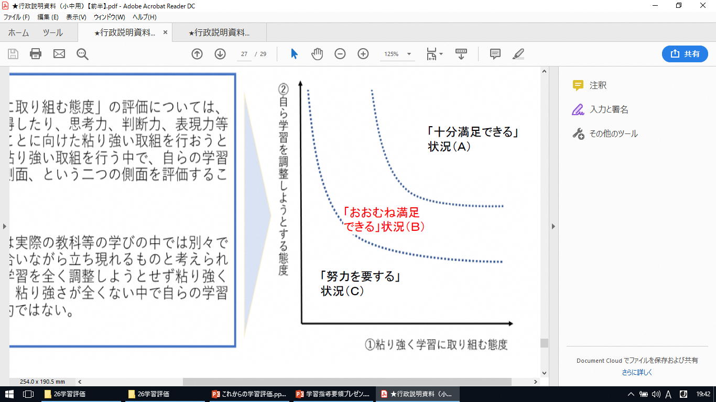
２ 『主体的に学習に取り組む態度』の学習評価
「主体的に学習に取り組む態度」の評価
①と②は、別々ではなく相互に関わり合っている。①がＡで②がＣという生徒の姿は一般的ではない。
Notes:
★ 【S22 「主体的に取り組む態度」── 2側面】 ─ 目安 1.5分 〔★本日の重点〕
ここからが本日の重点。「主体的に学習に取り組む態度」は2つの側面で見ます。
①粘り強い取組 ②自己調整
注意点。①と②は別々ではなく、相互に関わり合います。「①がＡで②がＣ」という生徒の姿は、一般的にはあり得ません。

Slide 23
２ 『主体的に学習に取り組む態度』の学習評価
「主体的に学習に取り組む態度」の評価
＜評価の工夫例＞
○ノートやレポート等における記述
○授業中の発言
○教師による行動観察
○生徒による自己評価・相互評価等
出典：国立教育政策研究所「学習評価の在り方ハンドブック（中学校編）」
Notes:
【S23 評価の工夫例】 ─ 目安 30秒 〔多面的〕
評価の工夫例は4つ。ノート・レポートの記述／発言／行動観察／自己評価・相互評価。複数を組み合わせて見ます。

Slide 24
２ 『主体的に学習に取り組む態度』の学習評価
「主体的に学習に取り組む態度」の評価の工夫
粘り強く取り組んでいる姿
自己調整している姿
前時までのノートを見返している
解決方法を振り返り、修正したり別の方法を考えたりする
行動観察
わかりやすくするために式に言葉や図での説明を書き加える
解決方法を自己評価し、更によいものを求めようとする
別の方法での解決を試みる
友達に説明することを念頭に置いて、着想や説明を書き加えていく
生徒の学びの姿をイメージした学習活動をつくる
Notes:
【S24 行動観察の工夫（数学例）】 ─ 目安 1.5分 〔具体例〕
数学の問題解決の場面を例に、行動観察のポイントです。
粘り強く取り組んでいる姿：前時のノートを見返す／別の方法を試す／友達への説明を念頭に書き加える。
自己調整している姿：振り返り修正／言葉や図の説明を書き加える／自己評価して更によいものを求める。
どの教科でも応用できます。

Slide 25

２ 『主体的に学習に取り組む態度』の学習評価
「主体的に学習に取り組む態度」の評価の工夫
評価に当たって
①自らの理解の状況を振り返ることができるような発問を工夫する
②他者との協働を通じて自らの考えを相対化する場面を設定する
③学習のめあてや見通しをもたせたり、その達成状況を振り返らせる
①授業の最初と比べて
考え方が変わったと
ころは？
②友達の意見を聞いて、自分
の考えを見直してみよう。
③今日の学習の目標は
達成できたかな？
Notes:
【S25 評価につながる発問の工夫】 ─ 目安 45秒 〔発問3タイプ〕
発問の工夫を3タイプ。
①「最初と比べて考え方が変わったところは？」
②「友達の意見を聞いて、自分の考えを見直してみよう」
③「目標は達成できたかな？理由も書いてみよう」
③で「理由も」と添えるのが肝心。理由が書けるかでA／Bが分かれます。

Slide 26
２ 『主体的に学習に取り組む態度』の学習評価
「主体的に学習に取り組む態度」の評価方法＜数学「二次方程式」の例＞
学習ノートに「気を付けるポイント」を記述
▼ おおむね満足（B）
▼ 十分満足（A）
ポイントが書かれている
記述例：別の文字に置き換えて解く方法を使える
ようにする。
ポイント＋理由が書かれている
記述例：式の形を見ずに、すぐに式を展開して解
いていたけれど、時間もかかるし、間違
える可能性があるので、別の文字に置き
換えて解く方法を使えるようにする。
同じ気付きでも「理由まで書けるか」でA／Bが分かれる
出典：国立教育政策研究所「指導と評価の一体化のための参考資料」（数学）
Notes:
【S26 「Ｂの姿」を具体化（数学）】 ─ 目安 1.5分 〔A/Bの分かれ目〕
数学「二次方程式」の例です。学習ノートに「気を付けるポイント」を記述させる課題。
Ｂ：ポイントが書かれている。「別の文字に置き換えて解く方法を使えるように」。
Ａ：ポイント＋理由が書かれている。「式の形を見ずに展開すると時間も間違いも増えるから、置き換えを使えるように」。
同じ気付きでも「理由まで書けるか」でA／Bが分かれます。

Slide 27
２ 『主体的に学習に取り組む態度』の学習評価
「主体的に学習に取り組む態度」の評価方法＜理科＞
＜ワークシートの例＞
①「遺伝」という言葉を中心に、イメージする言葉を
つないでイメージマップをつくろう。
（学習前は黒で記入し、学習後は赤で書き加える）
②学習後に書き加えたイメージマップを使って、自らの学習
を振り返り、自己の成長について考えたことや思ったこと
を記述しよう。
Notes:
【S27 ★理科のワークシート例（イメージマップ）】 ─ 目安 1分 〔理科の事例〕
理科の事例もご紹介します。
「遺伝」という言葉を中心に、イメージする言葉をつないでイメージマップをつくる、というワークシートです。学習前は黒、学習後は赤で書き加える。
そして単元後、書き加えたイメージマップを使って、自らの学習を振り返り、成長について記述させる。

Slide 28
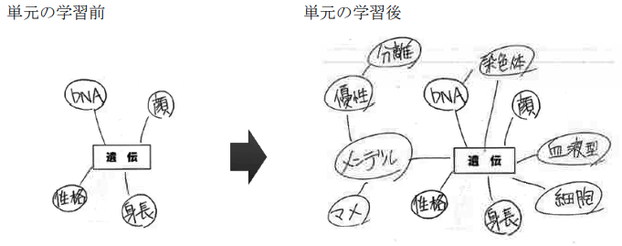
２ 『主体的に学習に取り組む態度』の学習評価
「主体的に学習に取り組む態度」の評価方法＜理科＞
単元の学習前
単元の学習後
今まで、遺伝という言葉を適当に使っていたけれど、
遺伝には決まりがあることが分かったので次もがんばりたい。
Notes:
【S28 理科：学習前後の記述例(1)】 ─ 目安 30秒 〔記述例の提示〕
学習前と学習後の記述を比較する例です。
「今まで、遺伝という言葉を適当に使っていたけれど、遺伝には決まりがあることが分かったので、次もがんばりたい。」
このように学習前後の変化を生徒に書かせます。

Slide 29
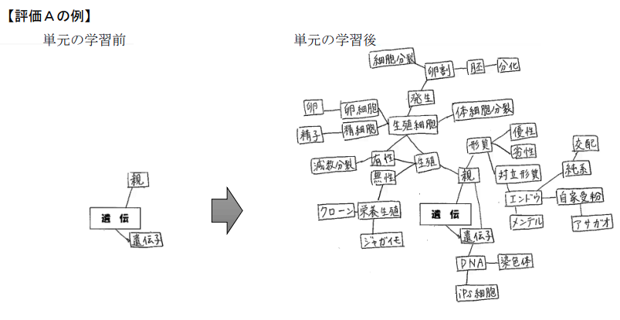
「主体的に学習に取り組む態度」の学習評価
「主体的に学習に取り組む態度」の評価方法＜理科＞
単元の学習前
単元の学習後
最初は単に「遺伝は親から子へ伝わるもの」としか考えていなかったが、これまでの授業で、一人の人間や
生物が生まれるにもたくさんの組合せがあること、その仕組みや研究についてわかるようになった。iPS細胞などの最新の研究についても調べられてよかった。
Notes:
【S29 理科：学習前後の記述例(2)】 ─ 目安 30秒 〔もう一例〕
もう一つの例です。
「最初は単に『遺伝は親から子へ伝わるもの』としか考えていなかったが、これまでの授業で、一人の人間や生物が生まれるにもたくさんの組合せがあること、その仕組みや研究について分かるようになった。iPS細胞などの最新の研究についても調べられてよかった。」
学習の深まりがしっかり書かれていますね。

Slide 30
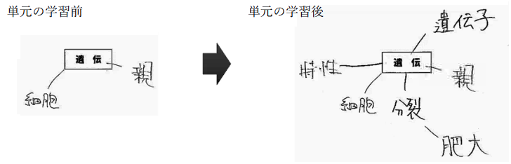
２ 『主体的に学習に取り組む態度』の学習評価
「主体的に学習に取り組む態度」の評価方法＜理科＞
単元の学習前
単元の学習後
難しかったので、よく分からなかった。
Notes:
【S30 理科：学習前後の記述例(3)】 ─ 目安 30秒 〔弱い例〕
一方、こちらは「難しかったので、よく分からなかった」とだけ書かれている例です。
学びの過程が記述されていません。

Slide 31
２ 『主体的に学習に取り組む態度』の学習評価
「主体的に学習に取り組む態度」の評価方法＜理科＞
単元の学習前
単元の学習後
【評価Ｂの例】
今まで、遺伝という言葉を適当に使っていたけれど、
遺伝には決まりがあることが分かったので次もがんばりたい。
Notes:
【S31 理科：評価Ｂの例】 ─ 目安 30秒 〔B判定の根拠〕
先ほどの「遺伝には決まりがあることが分かったので、次もがんばりたい」がＢの例です。
学習前と比べて変容が記述されており、次への意欲も書かれています。Ｂ「おおむね満足」と判断します。

Slide 32
２ 『主体的に学習に取り組む態度』の学習評価
「主体的に学習に取り組む態度」の評価方法＜理科＞
単元の学習前
単元の学習後
【評価Ａの例】
最初は単に「遺伝は親から子へ伝わるもの」としか考えていなかったが、これまでの授業で、一人の人間や
生物が生まれるにもたくさんの組合せがあること、その仕組みや研究についてわかるようになった。iPS細胞などの最新の研究についても調べられてよかった。
Notes:
【S32 理科：評価Ａの例】 ─ 目安 30秒 〔A判定の根拠〕
一方、iPS細胞まで自分で調べたという記述は、Ａの例です。
学習内容の概念的理解に加え、自分の興味で発展的に探究している姿が見えます。Ａ「十分満足」と判断します。

Slide 33
２ 『主体的に学習に取り組む態度』の学習評価
「主体的に学習に取り組む態度」の評価方法＜理科＞
【評価Ｃの例】
単元の学習前
単元の学習後
難しかったので、よく分からなかった。
Notes:
【S33 理科：評価Ｃの例】 ─ 目安 30秒 〔C判定の根拠〕
「難しかったので、よく分からなかった」だけの記述は、Ｃの例です。
学びの変容が記述されていません。Ｃ「努力を要する」と判断し、次の指導につなげる材料にします。

Slide 34
２ 『主体的に学習に取り組む態度』の学習評価
「主体的に学習に取り組む態度」の評価方法＜理科＞
イメージマップの読み取りの視点
用語の量 用語の内容 用語の関係 | ・学習内容に加えて、自分で調べたり、関心を もったりした用語が増加している。 ・学習内容に関連する用語が増えている。 ・用語どうしの関係が正しく結び付けられている。 ・学習前は不十分であった用語の関係が、正しく訂正 されている。
何を、どのように評価するかを決める。
Notes:
【S34 理科：イメージマップの読み取りの視点】 ─ 目安 45秒 〔評価規準を組織で揃える〕
この理科の例で大事なのは、「何を、どのように評価するか」を教科として決めていることです。
イメージマップの読み取りの視点：
・用語の量（学習内容に加えて自分で調べた用語が増えているか）
・用語の内容（学習内容に関連する用語が増えているか）
・用語の関係（用語どうしの関係が正しく結び付けられているか、修正されているか）
教科会で「これを評価する」と決めれば、評価のばらつきが減ります。

Slide 35
２ 『主体的に学習に取り組む態度』の学習評価
評価のばらつきを防ぐ ─ 妥当性 × 信頼性
妥当性
信頼性
資質・能力を
適切に反映 していること
（「測りたい力」と「方法」が一致している）
誰が評価しても
同じ結果になる こと
（教師の主観だけに流されない）
妥当性は個人の授業設計で、信頼性は組織で揃える
出典：令和２年９月 東京都教育委員会「指導と評価の一体化を目指して」
Notes:
★ 【S35 ★評価のばらつきを防ぐ ─ 妥当性×信頼性】 ─ 目安 2分 〔★ばらつき防止／用語の意味〕
校長依頼「ばらつき防止」の核心です。
評価には「妥当性」と「信頼性」という二つの要件があります。
「妥当性」とは、資質・能力を適切に反映していること。「測りたい力」と「方法」が一致していること。
「信頼性」とは、誰が評価しても同じ結果になること。教師の主観だけに流されないこと。
平成31年中教審報告でも、東京都教育委員会の資料でも、共通して言われているのは ──「妥当性も信頼性も、教師同士で評価規準や評価方法を事前に検討し、組織的・計画的に取り組むことで高める」ということです。
スライドには「妥当性は個人の授業設計で、信頼性は組織で揃える」と整理して書いていますが、これは私が研修用に分かりやすく整理した表現です。正確には「両方とも、組織で取り組むことが原則」とご理解ください。
各先生の授業設計と、教科会での協議。この両輪で、評価の質を高めていただきたいと思います。

Slide 36
２ 『主体的に学習に取り組む態度』の学習評価
各教科会で揃える3つのポイント
①
Bの姿
観点別評価で「B」と判断する具体的な姿
②
評価場面・方法
いつ・どの活動で・どんな方法で見取るか
③
総括の方法
観点別評価から評定への総括ルール
③の例：AAA→A ／ ABB→B ／ BBC→B ／ CCC→C （教科会で総括ルールを揃える）
出典：東京都教育委員会「指導と評価の一体化を目指して」
Notes:
★ 【S36 ★各教科会で揃える3つのポイント】 ─ 目安 1.5分 〔★組織で揃える具体〕
教科会で揃えていただきたい3つです。
①Ｂの姿 ②評価場面・方法 ③総括の方法
特に③については、観点別ABCから評定への総括例として ── AAA→A、ABB→B、BBC→B、CCC→C などです。
こうしたルールを教科会で文書化していただくと、教員が代わっても評価が揺れません。

Slide 37
【ペアトーク②】 ─ 自分の教科で「Ｂの姿」を描く
２分（個人考1分→ペアでシェア１分）
あなたの教科で、
次の単元の「Ｂの姿」を1つ、言葉にしてみよう
○ 「〜できている」「〜と書ける」「〜を選んでいる」
○ 例（数学）：「式の操作の途中で、自分のミスに気づいて修正できている」
○ うまく書けなくてもOK ─ 言葉にしようとすることが大事
⏱ １分
個人考1分→ペアでシェア１分
Notes:
★ 【S37 【ペアトーク②】Ｂの姿を描く】 ─ 目安 2分 〔★ペアトーク②〕
ペアトーク、2回目です。
「あなたの教科で、次の単元の『Ｂの姿』を1つ、言葉にしてみよう」
例：数学なら「式の操作の途中で、自分のミスに気づいて修正できている」。
最初の1分は個人で考えてメモ、残り1分でペアでシェア。
ここで描いた「Ｂの姿」は、このあとのグループ協議で持ち寄っていただく素材になります。

Slide 38
まとめ
本日のまとめ ── 明日からできること
「指導と評価の一体化」＝ 目標→指導→評価→改善 をくり返し、評価を授業改善に生かす
□ 次の単元で「Ｂの姿」を1つ言語化し、教科会で揃える
□ 評価の工夫（行動観察・発問・自己評価）から1つ授業に入れる
□ 振り返り／自己評価の機会を1回入れる
□ 評価結果を、次の授業改善に1つ生かす
やることを「絞る」から、続く
Notes:
【S38 まとめ ─ 明日からできること】 ─ 目安 1分 〔絞る〕
まとめです。
「指導と評価の一体化」とは、目標→指導→評価→改善 をくり返すこと。
明日からできることを4つ。1つだけ選んでください。
□ 次の単元で「Ｂの姿」を1つ言語化し、教科会で揃える
□ 評価の工夫から1つ授業に入れる
□ 振り返り／自己評価の機会を1回入れる
□ 評価結果を、次の授業改善に1つ生かす
やることを「絞る」から、続きます。

Slide 39
グループ協議へ
このあと、各教科の評価資料を持ち寄って検討します
協議テーマ：各教科で評価方法の「ばらつき」を減らす
①
あなたの教科で「Ｂと判断する姿」は、具体的にどんな姿か？
②
単元のどの場面で、どんな方法でみとるか？
③
その評価を、次の授業改善にどう生かすか？
持ち寄った評価資料をもとに話し合い、教科として評価方法をそろえる
Notes:
【S39 グループ協議への橋渡し】 ─ 目安 45秒 〔協議への接続〕
このあと、各教科の評価資料を持ち寄って検討していただきます。
3つの問いです。
①「Ｂと判断する姿」は具体的にどんな姿か？
②単元のどの場面で、どんな方法でみとるか？
③その評価を、次の授業改善にどう生かすか？
先ほどペアトーク②で書いていただいた「Ｂの姿」を、教科会で持ち寄ってください。

Slide 40
今後に向けて
次期学習指導要領の方向性 ─ 令和7年「論点整理」
ここから先は「方向性」です。現時点での運用は 現行3観点ABC のままです
①
評定の対象外へ
「主体的に学習に取り組む態度」を A・B・C の目標準拠評価から外し、 個人の成長や良さを記述する「個人内評価」へ転換
②
総合所見＋「○」付記
「学びに向かう力」を総合所見欄での個人内評価と、 「思考・判断・表現」観点別評価への「○」付記の組合せで見る方向
③
形式的評価からの脱却
ノート提出頻度・挙手回数など「勤勉さ」ではなく、 見通し・粘り強さ・振り返りの「学びの過程」そのものを評価
出典：中央教育審議会 教育課程企画特別部会「論点整理」令和7年9月25日
Notes:
【S40 今後に向けて(1) 論点整理】 ─ 目安 1分 〔軽く触れる〕
次期学習指導要領の方向性についても触れておきます。詳しい話は、このあとの質疑応答で。
令和7年9月の中教審「論点整理」では、3つの方向性が示されています。
①「主体的に学習に取り組む態度」を評定対象外へ、個人内評価に転換
②総合所見＋「思考・判断・表現」への「○」付記の組合せ
③形式的評価からの脱却、学びの過程を評価
ただし「方向性」です。現時点での運用は現行3観点ABCのままです。

Slide 41
今後に向けて
今日の取り組みは「次期」でこそ生きる
「今日の研修が無駄になるのでは？」 ─ いいえ、むしろ強化されます
Ｂの姿の言語化
→ 個人内評価の根拠記述に直結
規準が言語化できていれば、所見欄での質の高い記述が書ける
形成的評価 （みとる→気づく→変える→伸びる）
→ 次期の中心となる視点
「学びの過程」を見る目こそ、次期で最も求められる教師の力
教科会で揃える3つ
→ 観点が減っても価値は不変
個人内評価でも「教科として何を見るか」を揃える力は同じく必要
方向性が変わっても、「学びの過程を見る目」は変わらない
Notes:
【S41 今後に向けて(2) 今日の取り組みは生きる】 ─ 目安 1分 〔励まし／講話の締め〕
「今日の研修、次期で方法が変わるなら無駄になるのでは？」と思われるかもしれません。
結論から言うと、「次期でこそ生きる」内容です。
①Ｂの姿の言語化 → 個人内評価の根拠記述に直結
②形成的評価のサイクル → 次期の中心となる視点
③教科会で揃える力 → 観点が減っても価値は不変
方向性が変わっても、「学びの過程を見る目」は変わりません。
それでは、ここから皆様の教科ごとのグループ協議に入っていただきます。私もお邪魔して伺います。質疑応答では、次期について詳しいご質問にもお答えします。ありがとうございました。

Slide 42
今後に向けて
「学びに向かう力・人間性等」の特質に応じた新たな
観点別評価
◆形式的かつ過度な評価材料集めを抑制しつつ、
多様な子供達一人一人の良さや成長を肯定的に
評価できるよう、実質化を図る。
◆「思考・判断・表現」の過程で一体的に見取る
こととし、学びの主体的な調整が必要となる
学習課題を核とした指導・評価の改善を促す。
令和８年３月 文部科学省 教育課程部会 総則・評価特別部会 資料１－１より引用
Notes:
【質疑応答用】 【S42 【質疑応答用】新たな観点別評価】 ─ 目安 質疑応答 〔文科省R8.3資料1-1〕
【質疑応答時：次期の評価の運用イメージを問われたら】
令和8年3月の文部科学省 教育課程部会 総則・評価特別部会の資料から引用しています。
ポイントは2つ。
第一に「形式的かつ過度な評価材料集めを抑制」しつつ、「多様な子供たち一人一人の良さや成長を肯定的に評価できるよう、実質化を図る」。
第二に「思考・判断・表現の過程で一体的に見取ることとし、学びの主体的な調整が必要となる学習課題を核とした指導・評価の改善を促す」。
評価材料を増やすのではなく、思考・判断・表現と一体で見取る、という方向です。

Slide 43
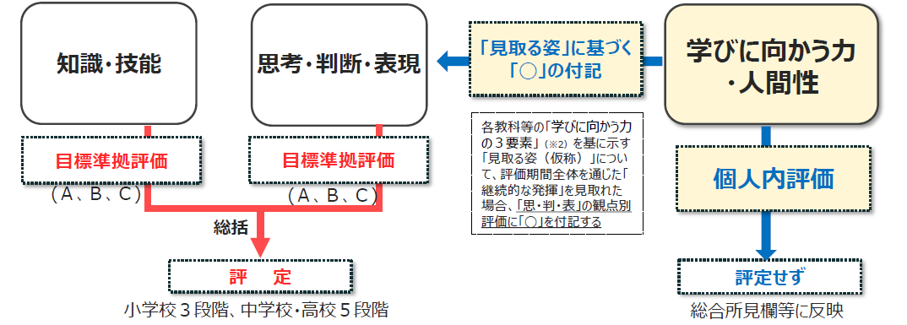
今後に向けて
「学びに向かう力・人間性等」イメージ図
令和８年３月 文部科学省 教育課程部会 総則・評価特別部会 資料１－１より引用
Notes:
【質疑応答用】 【S43 【質疑応答用】「学びに向かう力・人間性等」イメージ図】 ─ 目安 質疑応答 〔全体像〕
【質疑応答時：次期の評価構造の全体像を問われたら】
このイメージ図が、次期で示される評価構造の全体像です。
「学びに向かう力・人間性等」は、現在の3観点ABC評価から外れますが、消えるわけではありません。
総合所見欄と、「思考・判断・表現」観点に付記される「○」マークの組合せで、生徒一人一人の良さを記述的に評価する形になります。

Slide 44
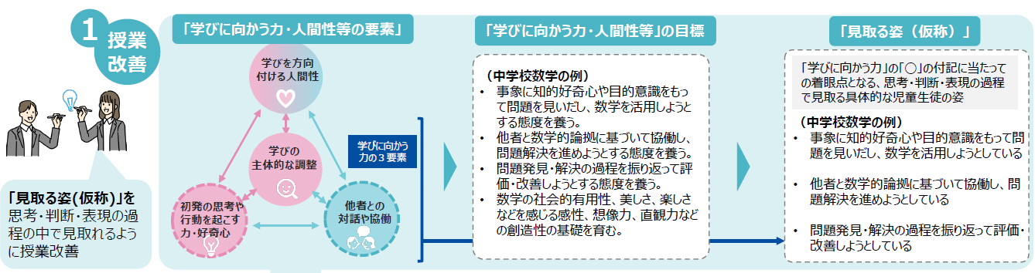
今後に向けて
「学びに向かう力・人間性等」の「〇」の付記の運用
について
令和８年３月 文部科学省 教育課程部会 総則・評価特別部会 資料１－１より引用
Notes:
【質疑応答用】 【S44 【質疑応答用】「○」の付記の運用(1)】 ─ 目安 質疑応答 〔運用〕
【質疑応答時：「○」付記の運用を問われたら】
「思考・判断・表現」の観点に、「○」を付記する運用についてです。
学びに向かう姿勢が顕著に見られた場合、ABC判定に加えて「○」を付記する形が検討されています。

Slide 45
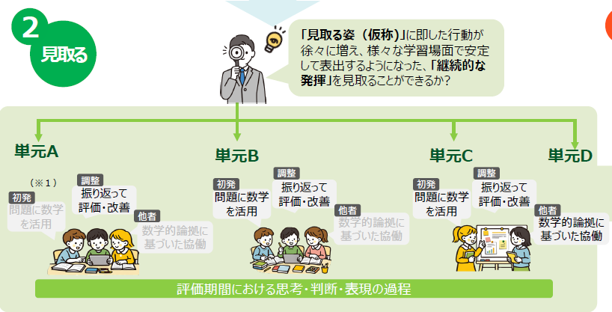
今後に向けて
「学びに向かう力・人間性等」の「〇」の付記の運用
について
令和８年３月 文部科学省 教育課程部会 総則・評価特別部会 資料１－１より引用
Notes:
【質疑応答用】 【S45 【質疑応答用】「○」の付記の運用(2)】 ─ 目安 質疑応答 〔具体例〕
【質疑応答時：「○」付記の具体例を問われたら】
「○」を付記する具体的な場面のイメージです。
学習の主体的な調整が必要となる学習課題（探究学習、プロジェクト学習など）において、生徒の学びに向かう姿勢が顕著に表れた場合に付記する、というイメージです。

Slide 46
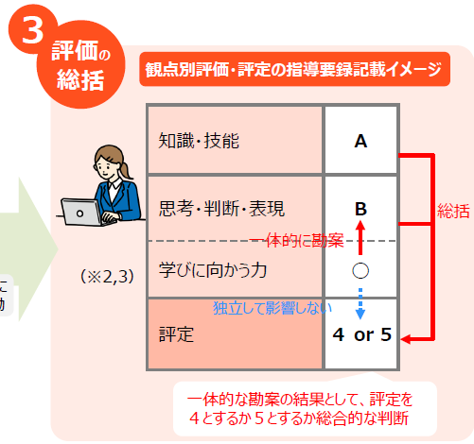
今後に向けて
「学びに向かう力・人間性等」の「〇」の付記の運用
について
令和８年３月 文部科学省 教育課程部会 総則・評価特別部会 資料１－１より引用
Notes:
【質疑応答用】 【S46 【質疑応答用】「○」の付記の運用(3)】 ─ 目安 質疑応答 〔通知表記載〕
【質疑応答時：通知表記載イメージを問われたら】
通知表での記載イメージです。
「思考・判断・表現」の評価欄に「A○」「B○」のような表記が想定されています。

Slide 47
今後に向けて
「学びに向かう力・人間性等」の「〇」の付記の運用
について
【検討事項】
・「学びに向かう力、人間性等」の評価をしなく
てもよくなる」「軽視してもよい」といった
誤った理解とならないよう、具体的な運用の
設計と趣旨の周知・徹底を図るべき。
・「〇」を付記した際、それを評定に一定程度加味
することの適否については、検討を深めるべき。
令和８年３月 文部科学省 教育課程部会 総則・評価特別部会 資料１－１より引用
Notes:
【質疑応答用】 【S47 【質疑応答用】「○」の付記の運用(4)・検討事項】 ─ 目安 質疑応答 〔検討中の論点〕
【質疑応答時：検討中の論点を問われたら】
現在検討中の論点を2つ。
第一に「『学びに向かう力・人間性等』の評価をしなくてもよくなる」「軽視してもよい」といった誤った理解とならないよう、具体的な運用の設計と趣旨の周知・徹底を図るべき。
第二に「○」を付記した際、それを評定に一定程度加味することの適否については、検討を深めるべき。
ここはまだ検討中の論点ですので、現場としては、現行の3観点ABCをしっかり運用しつつ、こうした方向性が示されていることを念頭に置いておく、という構えで臨んでいただければと思います。
ご質問、ありがとうございました。

